Slide 1


ريادة الأعمال والابتكار
Entrepreneurship and Innovation
Prepared by Dr.Warda Mahmoud Kloub
Lecture 8
LDR 725
www.midocean.ae

Slide 2
مراجعة للمحاضرة السابقة

Slide 3
الموضوعات التي سيتم دراستها في مساق ريادة الأعمال والابتكار
Lecture 8
المحاضرة | الموضوع
1 | مفهوم : الإبداع والابتكار
2 | نظريات: الإبداع والابتكار
3 | مهارات القائد المبدع والمبتكر
4 | الإدراك والتفكير الإبداعي
5 | الكفاءة الإبداعية وحاضنات الأعمال
6 | الإنتاجية الإبداعية وتحقيق الميزة التنافسية
7 | التفكير الناقد ومهاراته
8 | التفكير المنطقي وخطواته
9 | أدوار القادة في تعزيز الإبداع والابتكار
10 | تنظيم وتنسيق الإبداع التكنولوجي
www.midocean.ae

Slide 4
Lecture 8
التفكير المنطقي Logical Thinking
في هذه المحاضرة سنتحدث عن:
مفهوم المنطق
تعريف التفكير المنطقي
الفرق بين التفكير العاطفي والمنطقي
أنواع التفكير المنطقي
معايير التفكير المنطقي
شروط التفكير المنطقي
خطوات التفكير المنطقي
خصائص ومهارات التفكير المنطقي
أهمية التفكير المنطقي
تطبيقات التفكير المنطقي
الفرق بين المعلومات والاستنتاجات والافتراضات
نصائح لتطوير مهارات التفكير المنطقي

Slide 5
Lecture 8
التفكير المنطقي
مقدمة
التفكير المنطقي هو الأساس الذي تُبنى عليه العديد من المجالات العلمية والفلسفية والرياضية، فهو يمثل الطريقة التي يستطيع بها العقل البشري تحليل المعلومات والوصول إلى استنتاجات موضوعية. يعتمد التفكير المنطقي على قواعد ومبادئ محددة تضمن سلامة الاستدلال وصحة النتائج، ويتطلب ذلك الدقة في التعامل مع المفاهيم والتمييز بين الحجج الصحيحة وغير الصحيحة. يُعد التفكير المنطقي أداة حيوية في البحث العلمي، حيث يساعد الباحثين على تطوير نظريات جديدة واختبار الفرضيات وتحليل البيانات بطريقة منهجية. كما يلعب دورًا مهمًا في الحياة اليومية، إذ يمكن للأفراد استخدامه لاتخاذ قرارات مدروسة وحل المشكلات بفعالية.
في التعليم، يُعتبر التفكير المنطقي مكونًا أساسيًا في تطوير مهارات التفكير النقدي لدى الطلاب، مما يمكّنهم من تحليل الأفكار والنصوص بشكل أعمق وبناء حجج مقنعة. يُسهم التفكير المنطقي أيضًا في تعزيز القدرة على التواصل بوضوح وفعالية، حيث يتطلب تقديم الأفكار والحجج بطريقة منظمة ومنطقية. في مجال القانون، يُعد التفكير المنطقي أساسيًا للمحامين والقضاة الذين يحتاجون إلى تحليل القوانين والأدلة وصياغة الحجج القانونية بدقة. وفي الحوارات والمناقشات، يساعد التفكير المنطقي الأفراد على تقديم وجهات نظرهم بطريقة مقنعة وتقييم حجج الآخرين بنزاهة.
من المهم أن ندرك أن التفكير المنطقي ليس مجرد عملية آلية، بل هو عملية ديناميكية تتطلب الانفتاح على الأفكار الجديدة والاستعداد لتعديل الفرضيات والنظريات بناءً على الأدلة الجديدة. يجب أن يكون التفكير المنطقي مرنًا وقابلًا للتكيف مع المواقف المتغيرة، وأن يتم تطبيقه بطريقة تعزز التفاهم والتعاون بين الأفراد والمجتمعات. في النهاية، يُعد التفكير المنطقي أداة قيمة لاكتساب المعرفة وتحقيق التقدم، ولكن يجب استخدامه بحكمة ومسؤولية لضمان أن يكون له تأثير إيجابي على العالم.
www.midocean.ae

Slide 6
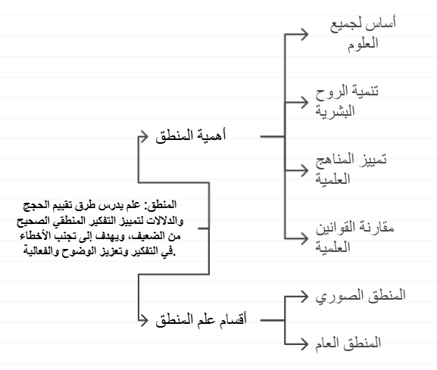
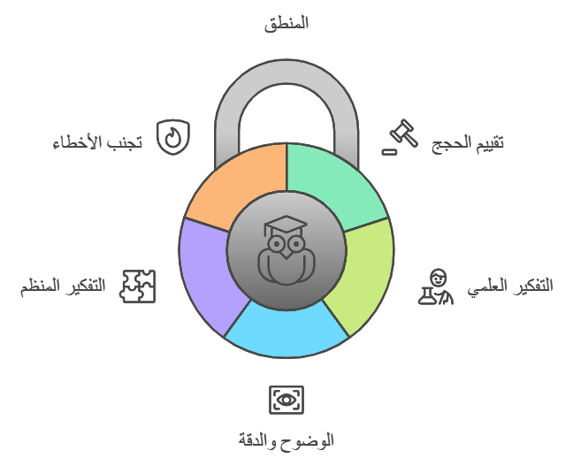
Lecture 8
مفهوم المنطق
المنطق في اللغة اليونانية: يُعرف المنطق بكلمة "لوجوس"، والتي تحمل معاني متعددة مثل الكلمة، العلم، العقل، التفكير، والبرهان.
المنطق في اللغة العربية: تشير كلمة "منطق" إلى الكلام والتلفظ، وتعكس باطنيًا التفكير العلمي والمنهجي.
تعريف المنطق: علم يدرس طرق تقييم الحجج والدلالات لتمييز التفكير المنطقي الصحيح من الضعيف، ويهدف إلى تجنب الأخطاء في التفكير وتعزيز الوضوح والفعالية.
أهمية علم المنطق:
- يُعتبر المنطق أساسًا لجميع العلوم لضمان صحة المسارات والنتائج العلمية.
- يساهم في تنمية الروح البشرية من خلال تعزيز القدرة على التفكير النظري.
- يُمكّن من التمييز بين المناهج العلمية السليمة وغير السليمة.
- يُعزز القدرة على المقارنة والتفريق بين القوانين العلمية المختلفة.
أقسام علم المنطق:
- المنطق الصوري: يركز على البحث في القضايا من حيث الصورة دون النظر إلى المادة، ويعتمد على الاستقراء كطريقة للاستدلال.
- المنطق العام: يبحث في طرق الانتقال الفكري لتحديد ما يوصل إلى الحقيقة وما يوصل إلى الخطأ، ويعتمد على الملاحظة والفرضيات والتجربة.
www.midocean.ae

Slide 7
Lecture 8
مفهوم التفكير المنطقي Logical Thinking
التفكير المنطقي هو نوع من أنواع التفكير يعتمد على أسس منطقية، بما في ذلك: الاستنتاج، والاستقراء، والحجج، والأدلة، من أجل إصدار الأحكام، واتخاذ القرارات أو حل المشكلات بطريقة فعالة. ويعبر عن الانتقال من بيان ذي صلة إلى آخر أو من فكرة محدّدة ذات صلة إلى فكرة أخرى، حيث تسمى العبارات الأولى بالتفكير المنطقيّ بالسوابق والعبارات اللاحقة باللواحق.
عرف التفكير المنطقي بأنه القدرة على التوصل إلى النتائج العقلانية وحل المشكلات المختلفة من خلال تحليل المواقف والمعطيات المتاحة وتفسيرها ومقارنتها واختيار الأنسب والأمثل منها، وذلك باتباع التسلسل المنطقي للمفاهيم والحقائق والأدلة والاستنتاجات المختلفة
كما عرف التفكير المنطقي: هو التفكير الذي يقوم على الأدلة، وهذا النوع من التفكير يساعدنا على الوصول إلى أفضل إجابة عن الأسئلة التي نسألها أو المشكلات التي نحاول أن نجد لها حلا.
يعد التفكير المنطقي ضرورة لازمة للتفكير العلمي لأن التفكير العلمي هو تفكير استنتاجي، حيث نصوغ الفرضيات ونختبر صحتها تجريبيا لنتوصل إلى استنتاجات تخضع لقواعد منطقية. والتفكير المنطقي هو الأداة لبيان الأسباب والعلل التي تقف خلف الأشياء لمعرفة النتائج والحصول على أدلة تثبت وجهة النظر أو تنفيها.
مما سبق نجد أن التفكير المنطقي هو تفكير قصدي موجه نحو هدف معين وهو الوصول إلى أفضل حـل للمـشكلة أو الموقف ، وهو التعبير عن حكم صـائب للأمور والتأكد من وجود علاقات أو عدم وجودها ، كما يشمل توضـيح الأسـباب والنتائج التي تكمن وراء هذا الحكم ، وهو بذلك نشاط أو عملية عقلية معرفية ذهنية تتمثـل إيجاد العلاقات بين الأشياء والأحداث والتعرف على الأسباب والنتائج التـي تكمـن وراء هذه الأشياء أو الأحداث بغية الحصول على أدلة تثبت صحة أو عدم صحة وجهة نظر الفرد.
www.midocean.ae

Slide 8
Lecture 8
الفرق بين التفكير العاطفي والمنطقي
نوع التفكير | الوصف | أمثلة توضيحية
التفكير العاطفي يكون بناء على رغباتنا واعتقاداتنا، فالتفكير العاطفي يعني ان كل ما تحب هو أمر صحيح وكل ما تكره فهو أمر خاطئ. | يعتمد على المشاعر والاتجاهات الشخصية، ويبرر التصرفات بناءً على الحب أو الكره. | تعليم الأطفال: يحتاج الأطفال إلى تعلم العواطف مثل الحب والتعامل مع المواقف الصعبة العلاقات: إظهار الاهتمام بالأصدقاء والعائلة باستخدام العواطف.
التفكير المنطقي هو أن تفكر بعقلانية، بأن كل ما تفعله أمر صواب ،فالتفكير المنطقي يعطي جميع الاحتمالات ولا يُبنى على الاحكام من جانب واحد. | يعتمد على العقلانية والتحليل الموضوعي، ويعترف بالأخطاء ويبحث عن الحلول. | الإنفاق: استخدام المنطق في إدارة الأموال والادخار للمستقبل اتخاذ القرارات: تحليل جميع الاحتمالات للوصول إلى أفضل قرار.
www.midocean.ae

Slide 9
Lecture 8
أنواع التفكير المنطقي
الاستدلال بالاستنتاج: هو الاستنتاج بالمضمون، من خلال تأكيد قاعدة عامة، ثمّ ينتهي باستدلال محدّد ومضمون، أي أنّه ينتقل من القاعدة العامة إلى التطبيق المحدّد، حيثُ أنه من الممكن استخدام هذه النوع من التفكير المنطقي من أجل إثبات صحة الحقائق المختلفة بشكل عام والوصول إلى استنتاجات محددة، حيث يبدأ بفرضية عامة ومن ثم يتم تطبيقها على فرضية معينة في عمليات التفكير المنطقي والعقلاني.
الاستدلال الاستقرائي: يبدأ الاستدلال الاستقرائيّ بملاحظات دقيقة ومحدّدة، حتى ينتهي باستنتاج عام، حيث يكون هذا الاستنناج مبنيّ على أدلّة متراكمة، من خلال جمع الأدلّة. في الحقيقة إن الاستدلال الاستقرائي هو عكس التفكير الاستنتاجي حيث يبدأ بملاحظة معينة أو فرضية معينة ومن ثم يتوصل إلى استنتاج عام.
الاستدلال العقلي: وهذا النوع من التفكير المنطقيّ يكون محاولة لتجربة الحظ، حيث يبدأ بمجموعة غير مكتملة من الملاحظات، وينتهي بتفسير قريب للمجموعة، ويفيد أيضاً هذا النوع في صنع القرار اليوميّ، في ظلّ وجود معلومات غير المكتملة. .
التفكير التقديري: يمكن تعريف التفكير التقديري على أنه الاستنتاج المستخلص من الاحتمالات وهو نوع من التفكير المنطقي الذي يستند بشكل رئيس على التخمين المبني على مجموعة من المقاييس والأدلة المطروحة.
التفكير الاستقرائي: يمكن تعريف التفكير الاستقرائي بأنها الاستنتاجات العامة التي يتم التوصل إليها من خلال الملاحظات الدقيقة، فهي استنتاجات مبنية على الأدلة المتراكمة، وهي ليست بالضرورة أن تكون صحيحة ومؤكدة بشكل كامل وتام.
www.midocean.ae

Slide 10
مبادئ التفكير المنطقي
Lecture 8
يقوم التفكير المنطقي على مبادئ رئيسية، كما يأتي:
المبدأ | الوصف | مثال
التجريد | استقصاء موضوع معين أو فكرة معينة لتصبح قضية منفصلة للتحليل. | تحليل أسباب نجاح مشروع معين بمعزل عن العوامل الخارجية الأخرى.
التعميم | استخراج فكرة عامة أو استنتاج عام بناءً على الملاحظة. | استنتاج أن جميع الطيور يمكنها الطيران بناءً على ملاحظة عدة أنواع من الطيور.
الحكم | المقارنة بين فردين أو موضوعين لإدراك أوجه التشابه والاختلاف. | مقارنة أداء موظفين لتحديد من يستحق الترقية بناءً على معايير محددة.
المنطق | تقييم الحجج والدلالات لتجنب الأخطاء في التفكير والوصول للحقيقة. | تحليل حجج الأطراف في مناظرة لتحديد أيها أكثر منطقية وصحة.
الاستدلال | التوصل إلى حقيقة أو نتيجة بناءً على حقائق موجودة. | استنتاج أن النبات يحتاج إلى الماء للنمو بناءً على ملاحظة نباتات تذبل بدون ماء.
www.midocean.ae

Slide 11
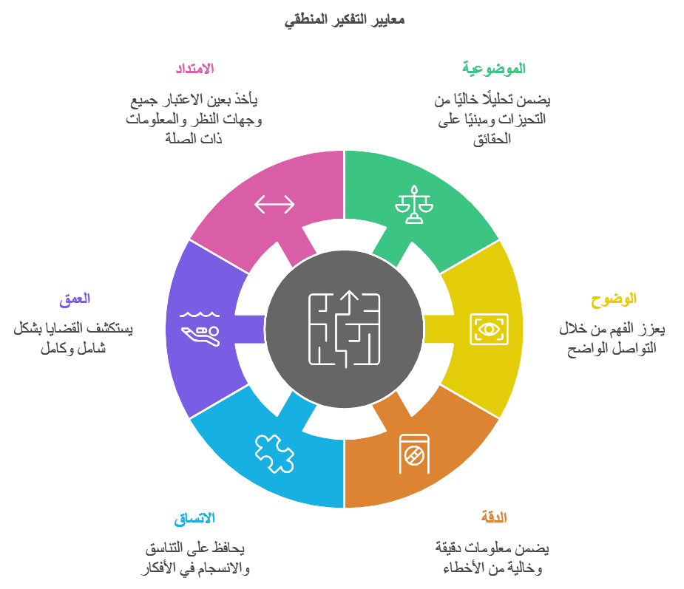
معايير التفكير المنطقي
التفكير المنطقي يعتمد على مجموعة من المعايير التي تساعد في تحليل الأفكار والمعلومات بشكل منهجي ومنطقي:
الموضوعية: يجب أن يكون التفكير خاليًا من التحيزات الشخصية والآراء المسبقة. يعتمد على الحقائق والأدلة بدلاً من المشاعر أو المعتقدات الشخصية¹.
الوضوح: يجب أن تكون الأفكار والمفاهيم واضحة ومفهومة للجميع. إذا كانت الفكرة غير واضحة، فمن الصعب تقييمها أو مناقشتها بشكل منطقي².
الدقة: يجب أن تكون المعلومات دقيقة وصحيحة. الدقة تعني أن تكون المعلومات مطابقة للواقع وخالية من الأخطاء².
الاتساق: يجب أن تكون الأفكار متسقة مع بعضها البعض ولا تتناقض. الاتساق يساعد في بناء حجج قوية ومنطقية².
العمق: يجب أن يتناول التفكير جميع جوانب المشكلة أو الفكرة بشكل شامل وعميق، وليس بشكل سطحي .
الاتساع: يجب أن يأخذ التفكير في الاعتبار جميع المعلومات والآراء ذات الصلة بالموضوع، وليس فقط جزءًا منها².

Slide 12
Lecture 8
شروط التفكير المنطقي
حتى يتمكن الفرد من الوصول إلى الاستنتاجات المنطقية لا بدّ من أن يستفيد من معلوماته وخبراته السابقة وقدراتـه الذهنية في التوصل للعلاقات المنطقية بين القضايا والمواقف الاخلاقية من أجل إصـدار القرارات المناسبة، وإعطاء التفسيرات المقنعة والتبريـرات الصحيحة للقـضايا المطروحة، ومن ثم إصدار الأحكام المنطقية ، حيث يرتّب الفرد المعلومات والحقائق في خطوات منطقية من أجل الوصول إلى أحكام ونتائج وقرارات صائبة ومناسبة، وحتى يتمكن الفرد من ذلك هناك شروط لا بدّ من توفرها للتفكير المنطقي وهي على النحو الآتي:
المعيار | الوصف
الكفاية | القدرة على تحقيق نشاطات قابلة للملاحظة في سياقات مختلفة، معتمدة على المعارف والمهارات.
الإحكام | توافق القضايا أو التصورات بحيث لا تؤدي إلى تناقضات.
استقلال الأفكار | تحديد القضايا بشكل مستقل دون الحاجة إلى قضايا أخرى.
الإيجاز | اختصار القضايا إلى أقل عدد ممكن.
الخصوبة | احتواء الأفكار على كثير من المعلومات أو النظريات.
www.midocean.ae

Slide 13
Lecture 8
خطوات التفكير المنطقي
يعتمد التفكير المنطقي على عدد من المهارات أو العمليات العقلية المتكاملة مثل:
المقارنة والتصنيف والبحث عن الـسبب والنتيجـة والتسلـسل وإدراك العلاقـات والتنظيم والتجريد والتعمـيم والحـسية والتحليـل والتركيـب والاسـتدلال والاسـتنباط والاستقراء .
يمر التفكير المنطقي بأربع خطوات رئيسة وهي:
الشعور بالحاجة إلى التفكير من أجل التعامل مع القضية أو الموقف.
استحضار المعلومات والخبرات المختزنة للافادة منها في التعامل مع المسألة التي طرأت من أجل التوصل إلى حلول مرضية.
البحث عن أفكار مساندة ودراستها للتعرف على مدى الافادة منها لتحقيق الأهداف والوصول إلى النتائج.
اختيار الحل الملائم واختباره للتأكد من صلاحيته (بلابـل ،٢٠١٢)
www.midocean.ae

Slide 14
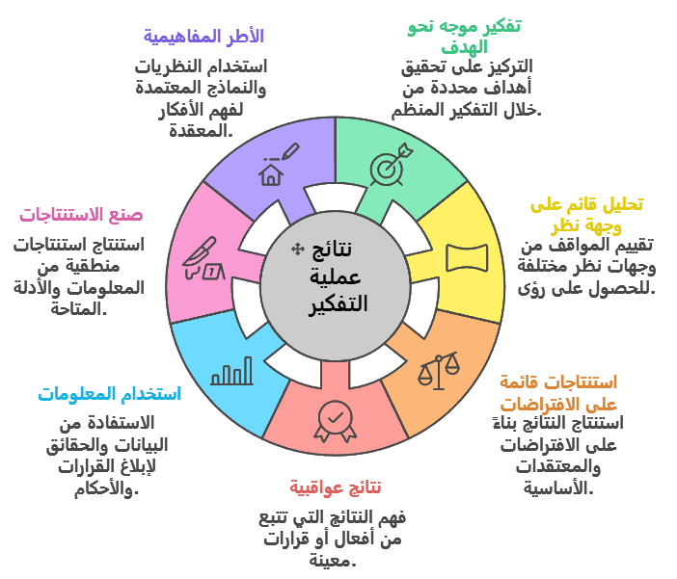
Lecture 8
خطوات التفكير المنطقي
إذا عرفت كيف تفكر تفكيرا منطقيا، فإنك تستطيع أن تضع خططا أفضل لتحقيق الأهداف، ويمكن التأكد من منطقية وصحة الافتراضات من خلال طرح الأسئلة التالية :
ما مدى معقولية الفكرة أو الرأي؟
هل يوجد تناقض بين الأفكار والعبارات؟
هل العلاقة بين المقدمة والنتيجة واضحة وغير غامضة؟
هل المبررات أو المقدمات تؤدي إلى هذه النتائج بالضرورة؟
هل يوجد خلل في الاستدلال؟

Slide 15
Lecture 8
خصائص التفكير المنطقي
للتفكير المنطقي خصائص متعددة منها:
أنه يعتمد على إيجاد العلاقات بين القضايا والظواهر المراد فحصها وبين المعلومات والخبرات السابقة في الذاكرة.
أنه تفكير منهجي محدد الأدوات، وواضح الأساليب، ويتطور من خلال البحث عن العلاقات بين الأشياء وربط بعضها ببعض.
أنه تفكير عملي يستند على عمليات عقلية، ويستدل عليه من آثاره، ويعتمد التفكير المنطقي على عدد من العمليات العقلية المتصلة لتحقيق الأهداف مثل المقارنة، والتصنيف، والتنظيم، والتعميم، والتحليل، والتركيب، والاستدلال.
يبدأ التفكير المنطقي بخبرات حسية ويتطور إلى خبرات تجريدية، وينمو مع نمو العقل وزيادة حصيلته المعرفية ونوعية الاسئلة التي توجه اليه.
يتمركز التفكير المنطقي بتفكير الفرد في البداية ثم يتطور ليتفاعل مع القضايا التي يثيرها الأفراد.
يتميز التفكير المنطقي بأنه عملية تفكير متسلسلة تسير بخطوات منتظمة.
يستطيع الفرد أن يكتسب مهارات التفكير المنطقي من خلال الممارسة والتدريب.
يهتم التفكير المنطقي بالتفاصيل والحقائق والبيانات والأنماط والتصورات.
لا يوجد مكان للجوانب العاطفية أو التحيزات الشخصية في التفكير المنطقي.
www.midocean.ae

Slide 16
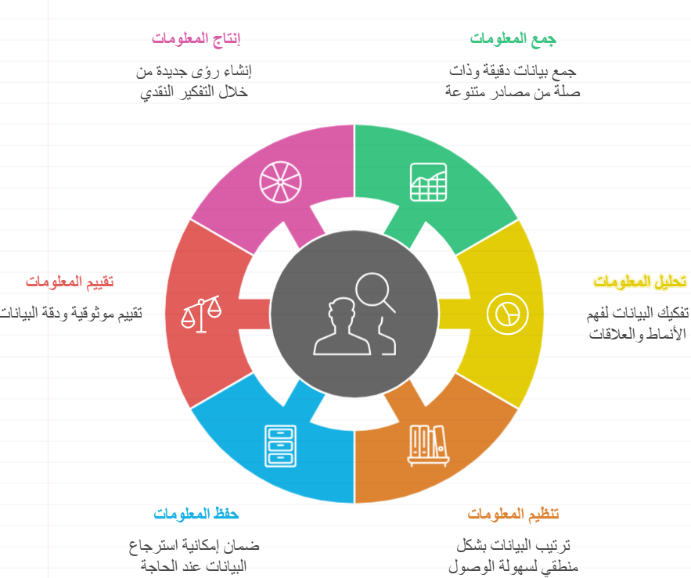
Lecture 8
مهارات التفكير المنطقي

Slide 17
Lecture 8
مهارات التفكير المنطقي
المهارة | الوصف | الأهمية
جمع المعلومات | القدرة على تحديد المصادر المناسبة للمعلومات وجمع البيانات ذات الصلة. | يساعد في الحصول على معلومات دقيقة وشاملة لاتخاذ قرارات مستنيرة.
تحليل المعلومات | القدرة على تفكيك المعلومات إلى مكوناتها الأساسية لفهم العلاقات بينها. | يساعد في تحديد الأنماط والاتجاهات واكتشاف الأسباب والنتائج.
تنظيم المعلومات | القدرة على ترتيب المعلومات بشكل منطقي ومنهجي. | يسهل الوصول إلى المعلومات واستخدامها بفعالية في حل المشكلات.
حفظ المعلومات | القدرة على تخزين المعلومات بشكل يمكن استرجاعها بسهولة عند الحاجة. | يضمن توفر المعلومات الضرورية لاتخاذ القرارات في الوقت المناسب.
تقييم المعلومات | القدرة على تقييم دقة وموثوقية المعلومات. | يساعد في التمييز بين المعلومات الصحيحة والمضللة واتخاذ قرارات مبنية على حقائق.
إنتاج المعلومات | القدرة على توليد معلومات جديدة من خلال التفكير النقدي والإبداعي. | يسهم في تطوير حلول مبتكرة للمشكلات وتقديم رؤى جديدة.
www.midocean.ae

Slide 18
Lecture 8
مثال على التفكير المنطقي
هذا المثال يوضح كيفية استخدام التفكير المنطقي لنفرض أنك أردت الإلتحاق بإحدى الدورات التدريبية، و قيل لك أنها ستعقد نهاية الشهر الحالي. ويسألك المشرف إن كان ذلك يناسبك. فإنه من المنطقي أن تسأل المشرف في أي يوم بالضبط سنبدأ، أو تبحث في مفكرتك إن كان لديك أية أعمال أخرى في نفس اليوم قد تتعارض مع مو عد الدورة أو لا، فإن كانت لا تتعارض مع جدولك فإنك ستعطي الإجابة بنعم. وستسير أمورك على ما يرام، أما لو وافقت فورا فإنك ستواجه صعوبة لتعارض موعد الدورة مع موعد آخر لديك ويكون بهذه الحالة تفكيرك متسرع وغير منطقي.
إن المتأمل في طبيعة هذا المثال يجد أنه حدث تفكير بين الشخص وذاته، وعادة فإن أي إنسان يتعرض للشعور بالحيرة والتردد عند طرح سؤال مباشر له في موقف ما ، يعود الإنسان إلى ذاته و يحاول التفكير ومحاورة نفسه كما في المثال "عندما لم يعط الفرد إجابة مباشرة" فإن هذا يدل على أنه يقوم بعمليات ذهنية من تصور وتذكر وانتباه وإدراك واستحضار للمعلومات السابقة .
الخطوة | الوصف | التطبيق العملي
جمع المعلومات | معرفة موعد الدورة التدريبية بالتحديد. | تسأل المشرف عن اليوم المحدد لبداية الدورة التدريبية.
تحليل المعلومات | التحقق من جدولك الشخصي للتأكد من عدم وجود تعارضات. | تبحث في مفكرتك للتأكد من عدم وجود مواعيد أخرى في نفس اليوم.
اتخاذ القرار | بناءً على المعلومات المتاحة، تقرر ما إذا كنت ستشارك في الدورة أم لا. | إذا لم يكن هناك تعارض، توافق على المشاركة في الدورة. وإذا كان هناك تعارض، تبحث عن حلول بديلة.
www.midocean.ae

Slide 19
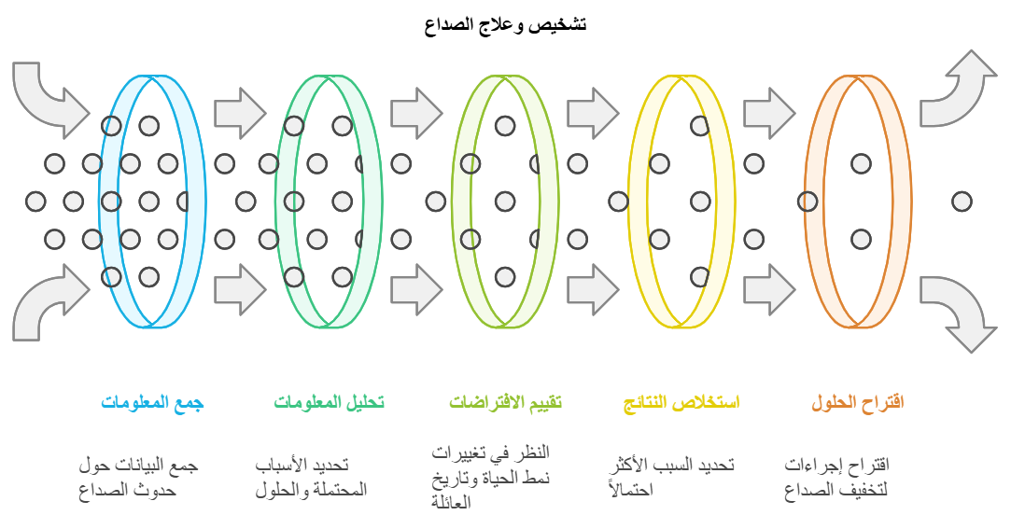
Lecture 8
مثال على التفكير المنطقي
هذا المثال يوضح كيفية استخدام التفكير المنطقي لتحليل مشكلة والوصول إلى استنتاجات وحلول مبنية على الأدلة والمعلومات المتاحة. من خلال اتباع هذه الخطوات، يمكن لك تحديد السبب المحتمل للصداع واتخاذ الإجراءات المناسبة للتخفيف منه.
المشكلة: لنفترض أنك تعاني من صداع متكرر وتريد معرفة السبب.

Slide 20
Lecture 8
المفكر المنطقي
من هو المفكر المنطقي؟
المفكر المنطقي: هو الشخص الذي لديه القدرة على تحليل ومراقبة المواقف أو ردود الافعال أو المهام للتوصل إلى الاستنتاجات المنطقية. يتضمن التفكير المنطقي دراسة الموقف بموضوعية واستخدام التفكير لتطوير حل قابل للتطبيق أو توليد الأفكار.
إذا كنت تريد أن تفكر بشكل منطقي، فتعلم السلوكيات التي تُميز المفكر المنطقي عن غيره، وهي كما يلي:
الشخص الذي يفكر بشكل منطقي يكون منتبهًا في جميع المواقف، مما يساعده هذا الانتباه على رؤية الأشياء التي لن يراها الآخرين، مما يتيح اتخاذ القرارات بناءً على تلك التفاصيل الصغيرة التي لاحظها.
المفكر المنطقي لديه القدرة على إيصال أفكاره، والتعبير بالكلمات المناسبة، المتطابقة مع أفكاره.
المفكر المنطقي منفتح على الأفكار الجديدة والآراء المختلفة، ويتأكد من الحصول على جميع الحقائق.
المفكر المنطقي يأخذ الوقت الكافي لجمع المعلومات مما يساعده على تجنب القفز إلى الاستنتاجات.
المفكر المنطقي لا يستخدم لغة مراوغة أو غير واضحة، بل يقدم دائما المعلومات بوضوح.
المفكر المنطقي يتجنب قبول المعلومات في ظاهرها، فهو يريد معرفة البيانات أو الأدلة على أي شيء يتعامل معه.
يتجنب المفكر المنطقي الإفراط في تحليل الأشياء لأنه يعرف متى يكون لديه معلومات كافية ومتى يتوقف عن البحث عن المعلومات لتجنب الإفراط في التفكير فيها.
المفكر المنطقي يسعى دائمًا لمعرفة الحقيقة ولا يتوقف عن البحث عن الإجابات حتى يصبح كل شيء منطقيًا لديه وحتى يضع التفاصيل في مكانها الصحيح.
المفكر المنطقي يناقش الأفكار ولا يتوقف عن التعلم أبدًا.
www.midocean.ae
https://www.filsof.com/2022/10/logical-thinker.html

Slide 21
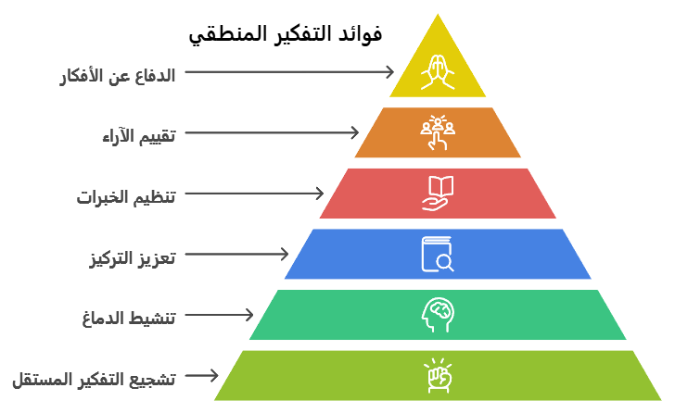
Lecture 8
أهمية التفكير المنطقي
أهمية التفكير المنطقي في حياة الفرد
تشجيع التفكير المستقل: من خلال تشجيع التفكير والتحليل في سياق حل المشكلات.
تعزيز التفكير التحليلي: وهو جزء من التفكير المنطقي، فعلى الفرد أن يحلل كل النتائج المحتملة ويقيم الخيارات المختلفة عند التفكير في موضوع معين من أجل الوصول إلى نتيجة إيجابية
تنشيط الدماغ: فالتفكير المنطقي يتضمن الكثير من المهمات التي تساعد في تنشيط أجزاء مختلفة من الدماغ بما في ذلك الذاكرة اللفظية المنطقية والذاكرة البصرية وغير ذلك مما يساعد على تقوية الدماغ.
تعزيز التركيز: فالتفكير المنطقي من أفضل الطرق لزيادة التركيز. لأنه يتطلب التركيز في الفكرة وتحليلها إلى أجزاء والاستدلال واستخلاص الأدلة والحجج
تنظيم واستثمار الخبرات الذهنية المتوافرة لدى الفرد، وتوظيفها للاستفادة منها.
اختبار الآراء، وتحليلها، والمقارنة، والمقابلة بين بعضها البعض، واختيار أفضل البدائل.
التعرف على الأسباب والمسببات لنتائج الاعمال أو الانشطة.
الوصول إلى أدلة تثبت البدائل المفترضة أوتنفيها .
الوصول إلى افضل إجابة للاسئلة التي يثيرها الذهن أو افضل الحلول للمشكلات التي تهدف إلى حلها.
يساعد الفرد في الوصول إلى البراهين اللازمة للدفاع عن الأفكار والمعتقدات والأفعال فيما يتعلق بالمهنة أو الدراسة أو الحياة العائلية.
www.midocean.ae

Slide 22
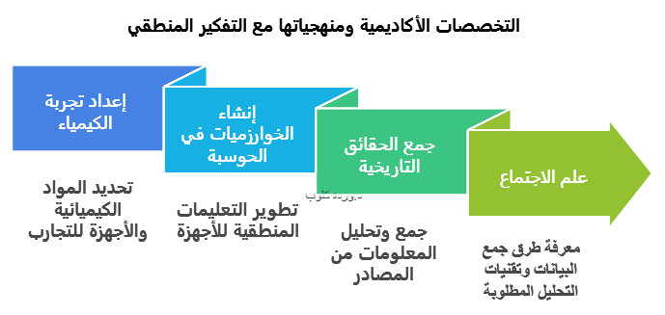
Lecture 8
تطبيقات التفكير المنطقي
تتضمن تطبيقات التفكير المنطقي أخذ المعلومات المتعلقة بالفكرة وتنظيم هذه المعلومات في تسلسل منطقي. وللتفكير المنطقي تطبيقات في جميع مجالات حياة الفرد بلا استثناء، في المجال الاجتماعي، والمجال الأخلاقي، والمجال العلمي، والمجال الديني، والمجال الفلسفي، والمجال الاقتصادي، والمجال الإعلامي، والمجال القانوني، والمجال السياسي. لذا من الضروري تطوير مهارات التفكير المنطقي منذ الصغر لأن التفكير المنطقي ضروري وأساسي في جميع المواد الدراسية بما في ذلك المواد الأدبية والمواد العلمية. على سبيل المثال، في مادة الرياضيات يجب على الطالب الاستفادة من المعلومات التي تم تقديمها ومعرفة ما يجب فعله بها بالإضافة إلى الخطوات اللازمة للوصول إلى حل.وفيما يلي بعض المواد الدراسية الأخرى التي تتطلب مهارة التفكير المنطقي:
الكيمياء: يتضمن إعداد التجربة الكيميائية معرفة المواد الكيميائية والأجهزة اللازمة بالإضافة إلى الخطوات الصحيحة للوصول إلى نتيجة.
الحوسبة: الخوارزميات المستخدمة من قبل أجهزة الكمبيوتر والهواتف الذكية والأجهزة الإلكترونية الأخرى هي في الواقع مجموعات من التعليمات المنطقية التي أنشأها المبرمجون.
التاريخ والجغرافيا: للتوصل إلى الحقائق التاريخية يجب جمع المعلومات من المصادر وتحليل هذه المعلومات.
علم الاجتماع: يجب معرفة طرق جمع البيانات وتقنيات التحليل المطلوبة للوصول إلى الاستنتاجات ذات مغزى حول مجال البحث.
www.midocean.ae

Slide 23
Lecture 8
الفرق بين المعلومات والاستنتاجات والافتراضات
المعلومات : هي البيانات التي يمكن التحقق منها. وهي المادة التي تُبنَى على أساسها الفرضيات، والفرضيات بالمقابل تقودُ وتوجِّه عملية البحث عن مزيد من المعلومات على سبيل المثال، "درجة الحرارة اليوم هي 25 درجة مئوية" هي معلومة لأنها يمكن التحقق منها بقياس درجة الحرارة.
الاستنتاجات: خلاصة عقلية لموقف معين ، تعتمد على افتراضات سابقة . وهي استخلاص الحقائق والمعلومات والبيانات والبحث حول الأسباب والتفسيرات المنطقيّة والتوصّل إلى المفاهيم المناسبة التي تحاكي العقل والمنطق ، وهي النتائج التي نتوصل إليها بناءً على المعلومات المتاحة. على سبيل المثال، إذا كانت المعلومات تقول "درجة الحرارة اليوم هي 25 درجة مئوية"، يمكننا أن نستنتج أن الطقس معتدل.
الافتراضات(الفرضيات): هي الأفكار أو المعتقدات التي نعتبرها صحيحة دون وجود دليل قاطع. وهي تعبيرٌ يستخدَمُ عمومًا للإشارة إلى استنتاج مبدئي، أو قول غير مثبت، ويخضعها الباحثون للفحص والتجريب من أجل التوصل إلى إجابة أو نتيجة معقولة، وتفسِّر الغموض الذي يكتنف الموقف أو المشكلة.
على سبيل المثال، إذا افترضنا أن "الطقس سيكون معتدلاً غداً لأن درجة الحرارة اليوم معتدلة"، فهذا افتراض لأنه لا يوجد دليل قاطع على أن الطقس غداً سيكون مثل اليوم

Slide 24
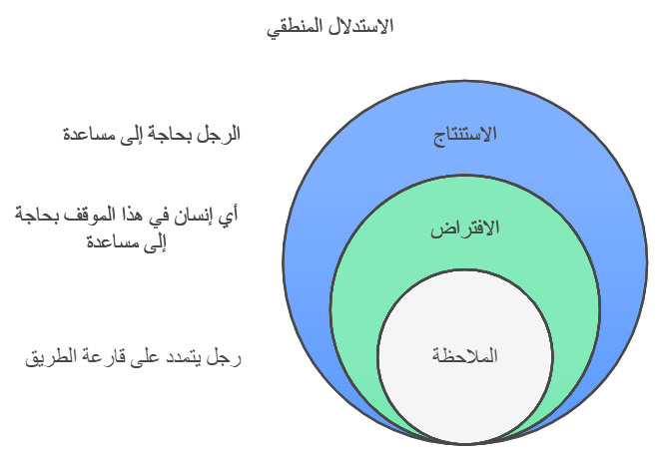
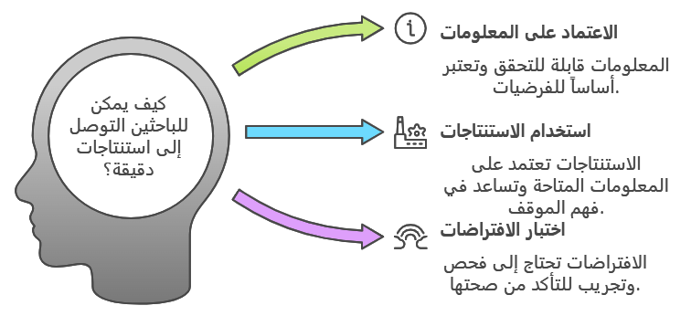
Lecture 8
مثال على الفرق بين المعلومات والاستنتاجات والافتراضات

Slide 25
Lecture 8
تطوير مهارات التفكير المنطقي
إن التفكير المنطقي نشاط متكامل يسعى من خلاله الفرد للوصول إلى نتائج مضمونة وواعية ومبررة وهادفة، ونظرًا لأهمية التفكير المنطقي في حياة الفرد يجب على كل انسان أن يحسن من مهارة التفكير المنطقي حتى يتمكن من الاستفادة من هذه المهارة بالشكل الأفضل، إن أفضل طريقة للمساعدة في تحسين قدرات التفكير المنطقي لديك هي القدرة على التركيز على المهمة المعينة من خلال اتباع سلسلة من عمليات التفكير حتى التوصل إلى حل منطقي وعقلاني للمشكلة.
من المفيد أيضًا من أجل تحسين التفكير المنطقي تعزيز مهارات التفكير من خلال بناء الحجج والاستدلالات والاستنتاجات المنطقية. مما سيعزز من القدرة على حل المشاكل، وتحسين التفكير المنطقي سيساعد في التعامل مع المشاكل بطريقة مختلفة من أجل الوصول إلى أفضل القرارات، ففي كثير من النواحي يحتاج كل فرد إلى مهارة التفكير المنطقي مهما كان مجال دراسته أو مجال عمله، حيث تعتبر مهارة حل المشكلات وهي جانب من جوانب التفكير المنطقي واحدة من أفضل المهارات التي يجب أن تكون موجودة عند كل فرد.
إن الاستدلالات المنطقية بطريقة منظمة وصحيحة تسهم في تقديم أدلة للتوصل إلى النتيجة الصحيحة، كما أن التفكير المنطقي يساعد في الاقتناع العقلي بناءً على أسس صحيحة منطقية. وكما ذكرنا سابقًا فإن تطبيقات التفكير المنطقي في العمل لا تقتصر على جانب واحد أو مجال واحد من مجالات العمل وإنما هي ضرورية في كل جوانب ومجالات الحياة الاجتماعي والاقتصادي والسياسي والقانوني والإعلامي والعلمي.
www.midocean.ae

Slide 26
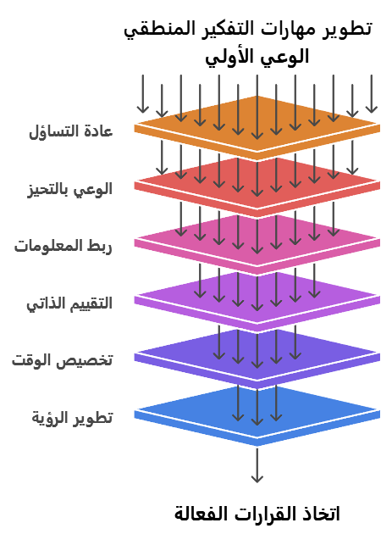
Lecture 8
نصائح لتطوير مهارات التفكير المنطقي
يمكن للفرد أن ينمّي مهارة التفكير المنطقي لديه وذلك باتباع عدد من الخطوات التي تساعد على ذلك منها:
التعود على التساؤل بشكل دائم : على الفرد أن يتعود على إيجاد الأسئلة وذلك بالنسبة للمعطيات التي يحصل عليها، وعلى الفرد أن يقوم بالبحث والتحري من مصادر المعلومات للتأكد من المعلومات التي حصل عليها ، وليجد إجابات للتساؤلات التي قام بطرحها.
البعد عن التحيز : على الفرد أن يتعرف جيدًا على أهوائه وتحيزاته الفردية التي قد تؤثر على طريقة معالجته للمعلومات وأن يتخلى عن هذه التحيزات، وأن يتقبل أي معلومات جديدة بصدر رحب وعقل متفتح، من أجل الاستفادة منها وذلك بدون تحيز لأفكاره القديمة.
إعمال العقل في ربط المعلومات والحقائق ببعضها البعض : على الفرد أن يتعلم ترتيب أفكاره ويمكن القيام بذلك عن طريق كتابة الأفكار وذلك لتوضيحها والتعرف عليها بشكل جيد، ثم يقوم بعد ذلك بربط جميع المعلومات التي لديه ببعضها البعض، وبعد ذلك يخرج بنتائج وحلول ويقوم بتقييم هذه النتائج وهذه الحلول ومعرفة أيها الأنسب بالنسبة للموقف أو المشكلة التي يعاني منها.
التقييم الذاتي : يعني تقييم أفكارك، والإجراءات التي تقوم باتباعها، وما تؤمن به، فالمفكر المنطقي هو الفرد الذي يستطيع أن يفهم دوافعه الداخلية وكيفية تأثيرها على الحلول والقرارات التي يتخذها.
تخصيص الوقت الكافي من أجل تحليل العمليات قبل اتخاذ القرارات ،مما يساعد على التصرف بموضوعية واتخاذ القرار الأفضل.
تطوير البصيرة: هذا يعني التفكير بالأمر من وجهة نظر شاملة، وليس من نقطة محددة لتحديد النتائج المحتملة .
تدرب على الاستماع الفعال: الفرد المستمع هو الفرد الذي يستطيع التوصل للنتائج الفعالة، لأن الاستماع الفعال عنصر أساسي في التفكير، ففهمك لما يريده الأفراد المحيطين بك يساعدك على التفاعل بشكل إيجابي معهم. بالإضافة إلى ذلك، يمكن أن يساعدك هذا الأمر في اكتساب خبرات أكثر وتطويرها.
www.midocean.ae
https://www.almrsal.com/post/738392

Slide 27
خاتمــــــة:
التفكير المنطقي هو عملية تحليل المواقف والمعطيات المتاحة للوصول إلى نتائج عقلانية وحل المشكلات. بالاعتماد على الأدلة الواقعية بدلاً من العواطف، ويشمل تحليل المعلومات بشكل غير متحيز، وتنظيمها، وتقييمها، وإنتاج معلومات جديدة. يهدف التفكير المنطقي إلى اتخاذ قرارات مستنيرة بعد النظر في جميع وجهات النظر المحتملة، ويتميز بالحيادية والموضوعية في معالجة المشكلات.
يُعبّر التفكير المنطقي عن التوصّل إلى النتائج العقلانية وحل المشكلات المختلفة من خلال تحليل المواقف والمعطيات المتاحة وتفسيرها ومقارنتها واختيار الأنسب والأمثل منها، وذلك باتباع التسلسل المنطقي للمفاهيم والحقائق والأدلة والاستنتاجات المختلفة.
إن التفكير المنطقي هو التفكير الذي نمارسه عندما نحاول أن نتبيّن الأسباب والعلل التي تكمن وراء الأشياء. ويركز التفكير المنطقي على الأدلة الموجودة في الواقع. ويقوم بتحليل المعلومات والبيانات غير المتحيزة أو المتعلقة بالمعتقدات الفردية. فالتحليل الموضوعي يعتبر أساس عملية التفكير المنطقي. وبناءً على ذلك يقوم الفرد باتخاذ القرارات والتوصّل للحلول، بعد أن يفكر في جميع وجهات النظر المحتملة، وينظر للأمر من جميع الزوايا حتى يتوصّل للحل الصحيح.
www.midocean.ae

Slide 28

ملخص المحاضرة
التفكير المنطقي هو أساس للعديد من جوانب الحياة اليومية والعلمية، حيث يُمكّن الأفراد من تجاوز الانفعالات والتحيزات للوصول إلى قرارات مدروسة وموضوعية. يُعتبر التفكير المنطقي مهارة حيوية في مجالات مثل العلوم، الرياضيات، الفلسفة، وحتى في النقاشات اليومية واتخاذ القرارات الشخصية. إنه يُعلّم الأفراد كيفية تقييم الحجج والأدلة بشكل نقدي، وكيفية بناء الاستدلالات الخاصة بهم بطريقة منظمة ومنطقية.
من خلال التفكير المنطقي، يمكن للأفراد تطوير القدرة على التمييز بين الحقائق والآراء، وتحديد الأخطاء في التفكير والمنطق، وتحسين قدرتهم على التواصل بوضوح وفعالية. إن تعلم وتطبيق التفكير المنطقي يُمكن أن يُساهم في تحسين القدرة على حل المشكلات واتخاذ القرارات في مختلف المواقف، مما يُعزز من النجاح الشخصي والمهني.
يُعد التفكير المنطقي ركيزة أساسية للتطور الفكري والعلمي والتقدم الحضاري كأداة لا غنى عنها لفرز وتحليل هذه الكميات الهائلة من المعطيات بطريقة منهجية وعقلانية.

Slide 29

الموضوع القادم: أدوار القادة في تعزيز الإبداع والابتكار
دمتم بحفظ الله ورعايته
د. وردة أبو كلوب

